Slide 1
Математика
ІІІ тиждень
Урок №4

Slide 2
Приготуй Вчись
Робочий зошит
Підручник з математики
Ручку, олівець
Читати інструкції уважно і крокувати за ними
Виконувати усні обчислення
Розв’язувати задачі різними способами
Самостійно вести записи

Slide 3
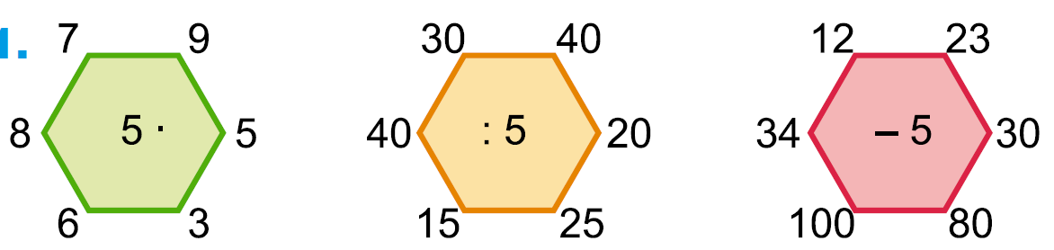
Крок 1 Усний рахунок

Slide 4
Крок 2 Приготуйся працювати у зошиті
Запиши дату.
Пропиши число у рядок каліграфічно.

Slide 5
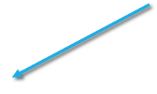
Крок 3. Пригадай!
2 • 4 = 8
множник
добуток
множник

Slide 6
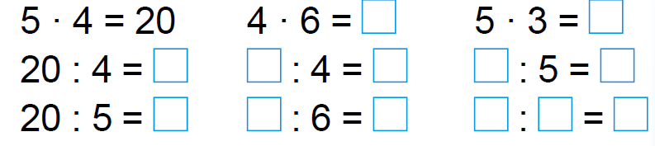
Крок 4. Поміркуй!
2 • ? = 8
Як знайти невідомий множник?
Запиши третій стовпчик у зошит.

Slide 7
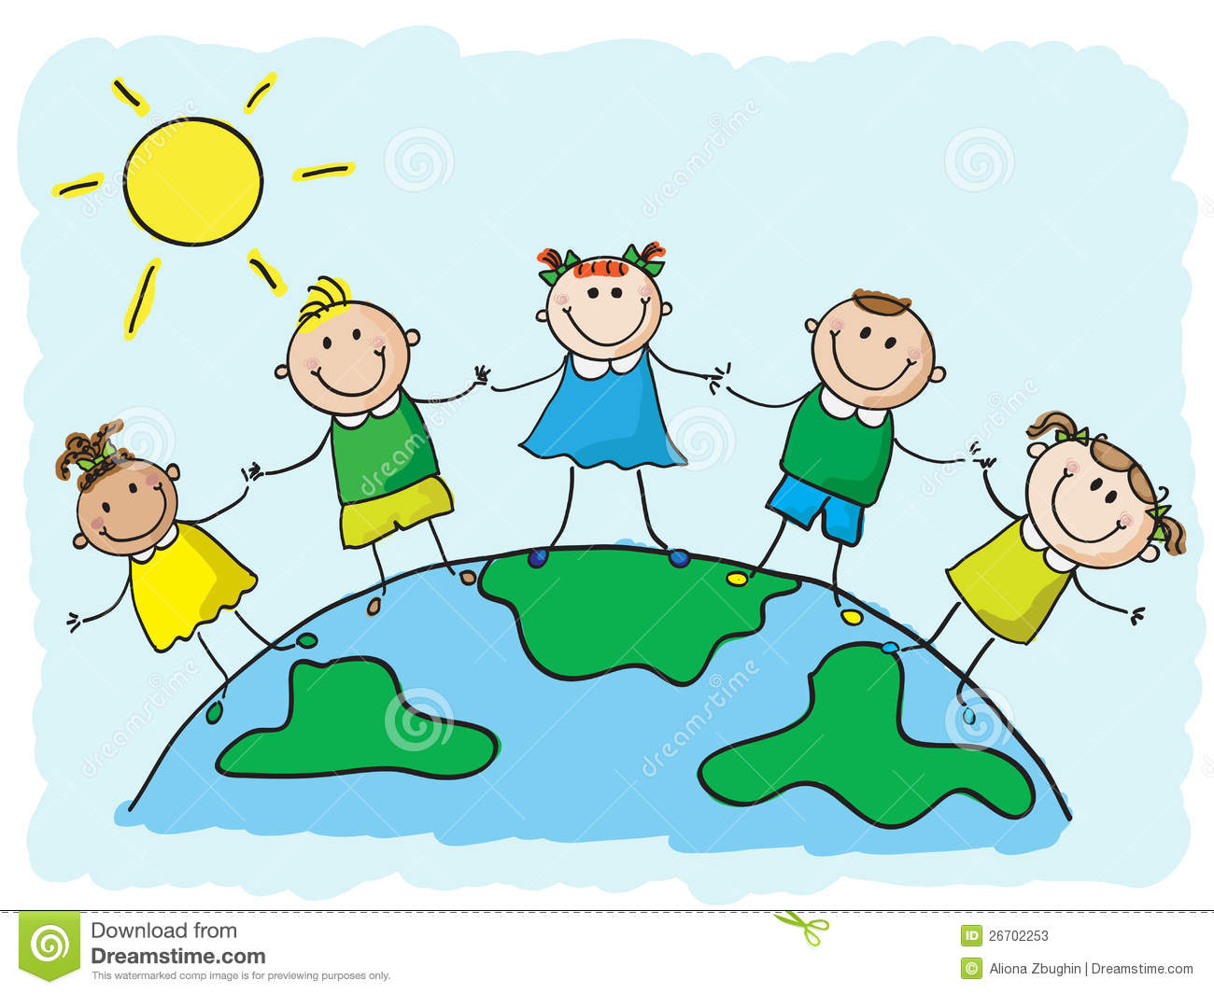
Стоп урок!
Попий води.
Виконай декілька вправ.

Slide 8
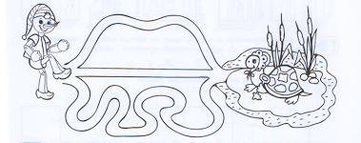
Крок 5. Розв’язуємо задачу
Розглянь малюнок.
Скількома дорогами Буратіно може дійти до черепахи?
Чим відрізняються дороги? Що в них спільного?

Slide 9
Із задачами так само!
До відповіді можна дістатися різними способами.
Один спосіб може бути коротший, другий – довший.
Головне пам’ятати: відповідь має бути однаковою.
Спробуємо розв’язати задачу
різними способами?

Slide 10
Крок 6. Читаємо умову
Відкрий підручник на стор. 117.
Прочитай задачу 4.
Схеми до задачі містять помилки, тому не гай на них часу.

Slide 11
Крок 7. Складаємо коротку умову
Про що задача?
Якими були помідори?
Скільки було червоних помідорів? А рожевих?
У що розкладали помідори?
Скільки кг помідорів вміщується в 1 ящик?
Яке питання задачі?

Slide 12
У тебе так?
Червоних – 21 кг
Рожевих – 14 кг
? кг, у ? ящ. по 7 кг

Slide 13
Крок 8. Розв’язуємо задачу 1 способом
1) Скільки всього помідорів зібрали?
Всі помідори розклали у ящики. Яка це арифметична дія?
2) Скільки ящиків використали, коли розкладали помідори по 7кг?
+
14
21
?
:
7
?

Slide 14
Крок 9. Розв’язуємо задачу 2 способом
У задачі не сказано, що помідори зміщували. А якщо їх розкладали у ящики по черзі?
1) Скільки ящиків по 7 кг потрібно, що розкласти червоні помідори?
2) Скільки ящиків по 7 кг потрібно, що розкласти рожеві помідори?
2) Скільки всього ящиків використали?
21
:
14
:
7
7
?
+
?
?

Slide 15
Крок 10. Порівнюємо два способи
Скільки дій у першому способі?
А в другому?
Коротший спосіб розв’язання називають раціональним.
Перевір, чи однакову кількість ящиків ти маєш у 1 і 2 способі?
Запиши відповідь. Вона має бути одна.

Slide 16
Крок 11. Запам’ятай!
Існують задачі, які можна розв’язувати різними способами.
Способи різні, а відповідь однакова!
(Як Буратіно: якою б дорогою не йшов – все одно прийде до черепахи.)
Коротший спосіб розв’язання називають раціональним.

Slide 17
Урок закінчено!
Дякую за роботу!

